Slide 1

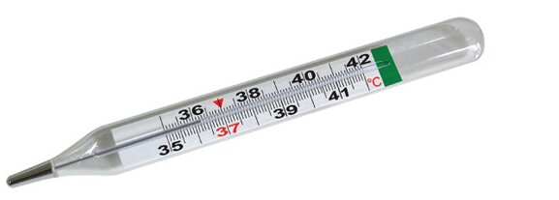
NHIỆT KẾ - NHIỆT GIAI
TRƯỜNG THCS ĐỖ VĂN DẬY
VẬT LÝ 6
CHỦ ĐỀ 20:
GV: VŨ THỊ TRANG

Slide 2
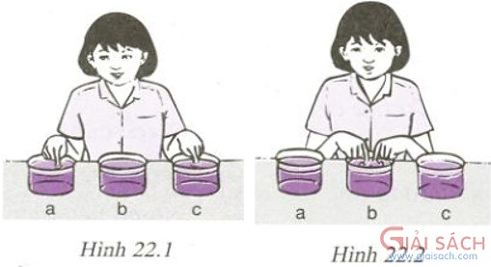
Chủ đề 20: NHIỆT KẾ - NHIỆT GIAI
I. Nhiệt độ và nhiệt kế
HĐ 1:
Bình a: nước lạnh
Bình b: nước ấm
Bình c: nước nóng
Hình 1
Hình 2
Các ngón tay có cảm giác như thế nào ?

Slide 3


Làm thế nào để xác định được chính xác chậu nước này sẽ nóng hơn chậu nước kia ?
Làm thế nào để xác định người đang sốt có nhiệt độ cao hơn người bình thường ?

Slide 4
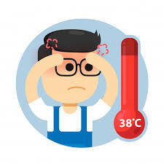
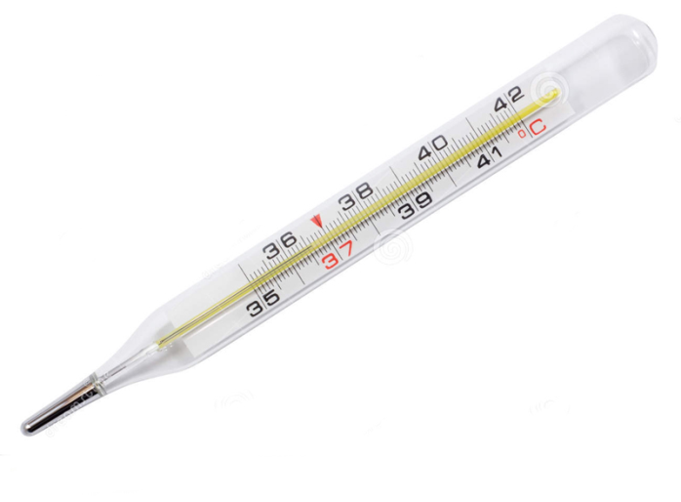
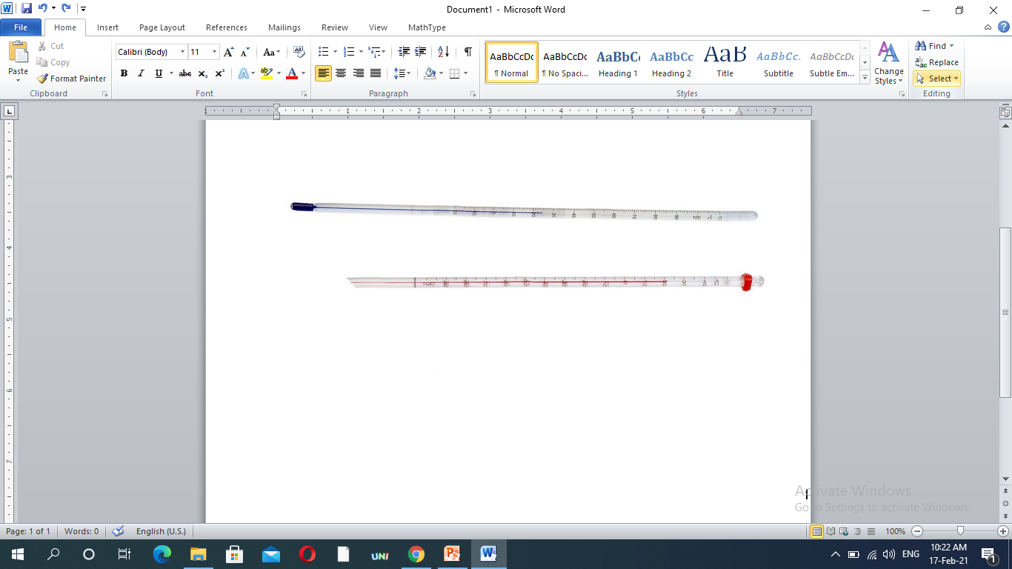
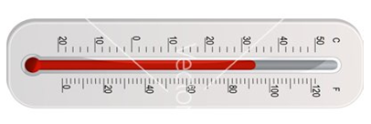
I. Nhiệt độ và nhiệt kế
Nhiệt kế là dụng cụ dùng để đo nhiệt độ
Hình 2
Hình 1
Hình 3
Hình | Loại nhiệt kế | GHĐ | ĐCNN | Công dụng
1 | Nhiệt kế y tế | 34⁰C → 42⁰C | l⁰C | Đo nhiệt độ cơ thể
2 | Nhiệt kế phòng thí nghiệm | 30⁰C→130⁰C | l⁰C | Đo nhiệt độ trong các thí nghiệm
3 | Nhiệt kế treo tường | 20⁰C →50⁰C | l⁰C | Đo nhiệt độ không khí

Slide 5
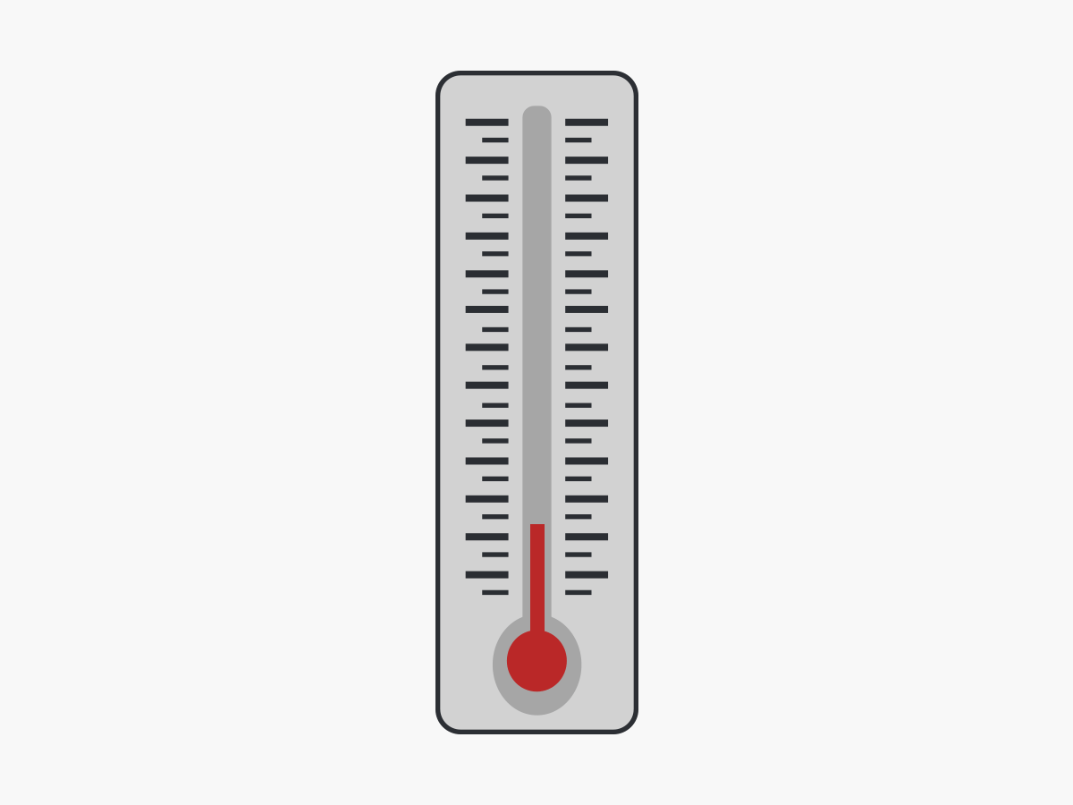

* Nguyên tắc hoạt động của nhiệt kế
thể tích
Khi nhiệt độ thay đổi,…………..chất lỏng trong nhiệt kế thay đổi và mực chất lỏng trong ống thay đổi, giúp ta biết được giá trị nhiệt độ mới
Nhiệt kế thường dùng dựa trên hiện tượng dãn nở vì nhiệt của các chất

Slide 6

II. Nhiệt giai
Nhiệt giai là một thang nhiệt độ được phân chia theo một quy tắc xác định.

Slide 7
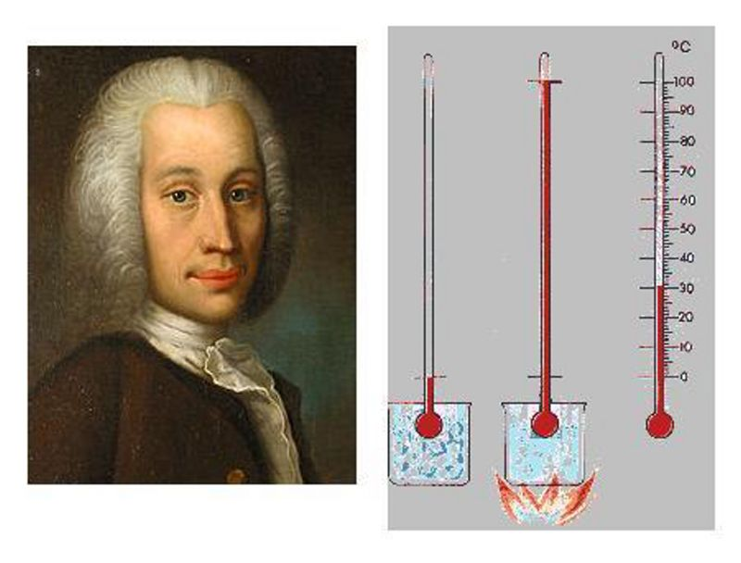
II. Nhiệt giai
Trong nhiệt giai Celsius
Đơn vị nhiệt độ là ⁰C
Nước đá đang tan là 0⁰C
Hơi nước đang sôi là l00⁰C
Anders Celsius (1701 -1744)

Slide 8
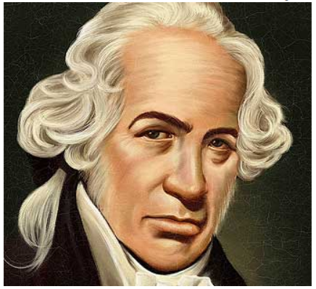
II. Nhiệt giai
Trong nhiệt giai Fahrenheit
Đơn vị nhiệt độ là ⁰F
Nước đá đang tan là 32⁰F
Hơi nước đang sôi là 212⁰F
Daniel Gabriel Fahrenheit ( 1686 – 1736)

Slide 9
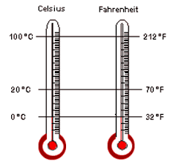
Hơi nước đang sôi
1⁰C = 1,8⁰F
100
180
Nước đá đang tan

Slide 10
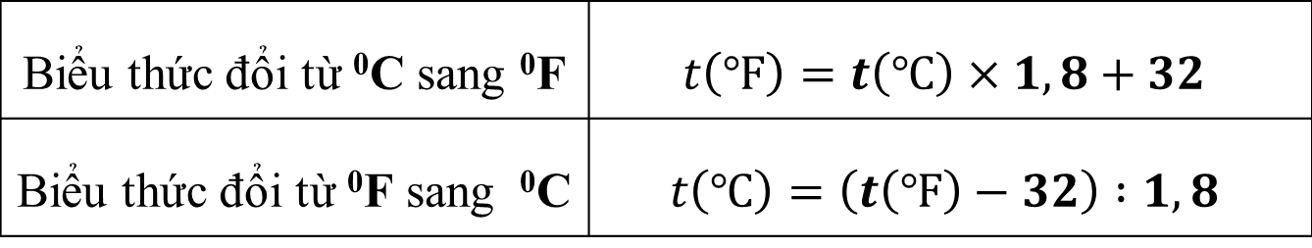
Chủ đề 20: NHIỆT KẾ - NHIỆT GIAI
Nhiệt độ và nhiệt kế :
Nhiệt giai :
Biểu thức liên hệ giữa ⁰C và ⁰F
Biểu thức đổi từ ⁰C sang ⁰F | $$t\left(℉\right)=t\left(℃\right)×1,8+32$$
Biểu thức đổi từ ⁰F sang ⁰C | $$t\left(℃\right)=\left(t\left(℉\right)−32\right) :1,8$$

Slide 11
Ví dụ
2⁰C sang ⁰F
t(⁰F) = t(⁰C) x 1,8 + 32
= 2 x 1,8 + 32
= 35,6 ⁰F
104⁰F sang ⁰C
t(⁰F) =( t(⁰C) – 32 ) : 1,8
= ( 104 – 32) : 1,8
= 40 ⁰C

Slide 12

BÀI TẬP
Bài 1: Đổi ra độ F
0 ⁰C
10⁰C
15⁰C
20⁰C
-30⁰C
30⁰C
37⁰C
-20⁰C
100⁰C
42⁰C
18⁰C
Bài 2: Đổi ra độ C:
68⁰F
212⁰F
53,6⁰F
77⁰F
-22⁰F
-4⁰F
59⁰F
21⁰F
392⁰F
80⁰F
38⁰F

Slide 13

DẶN DÒ
Học bài Chủ để 20: Nhiệt kế – Nhiệt giai
Chép bài đầy đủ vào tập bài học
Hoàn thành các bài tập đã giao vào tập bài tập
Chuẩn bị bài tiếp theo

